Slide 1

Финансовое и естественнонаучное: объединяем развивающие потенциалы
Рутковская
Елена Лазаревна
Иссык-Куль 2022

Slide 2

Функциональная грамотность: общие характеристики заданий
Комплексность
Проблемность
Контекстность
Личностная значимость
Уровневость
Компетентностность
Объединяет тематика
Ситуации содержат потенциал для интеграции

Slide 3
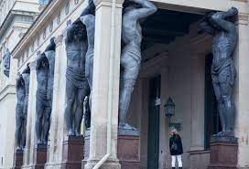
Финансовая грамотность: познавательные умения
Выявление финансовой информации
Анализ информации в финансовом контексте
Оценка финансовых проблем
Применение финансовых знаний и понимания

Slide 4
Естественнонаучная грамотность: познавательные умения
Научное объяснение явлений
Понимание особенностей естественнонаучного исследования
Интерпретация данных и использование научных доказательств для получения выводов

Slide 5
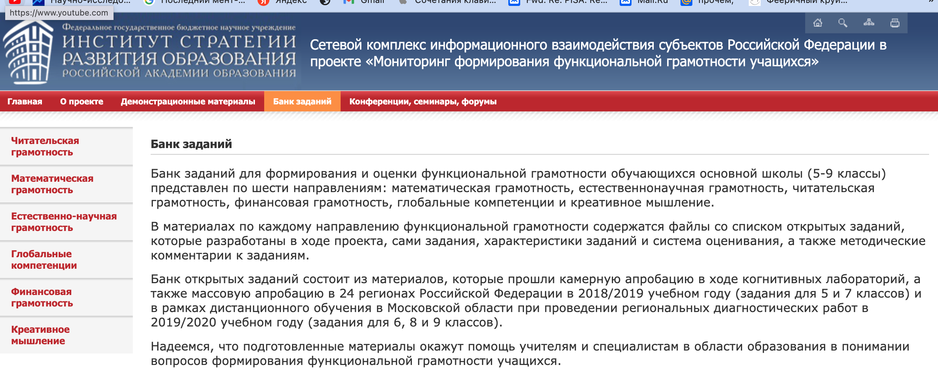
Пример задания. Климатический магазин 9 класс
http://skiv.instrao.ru/bank-zadaniy/

Slide 6
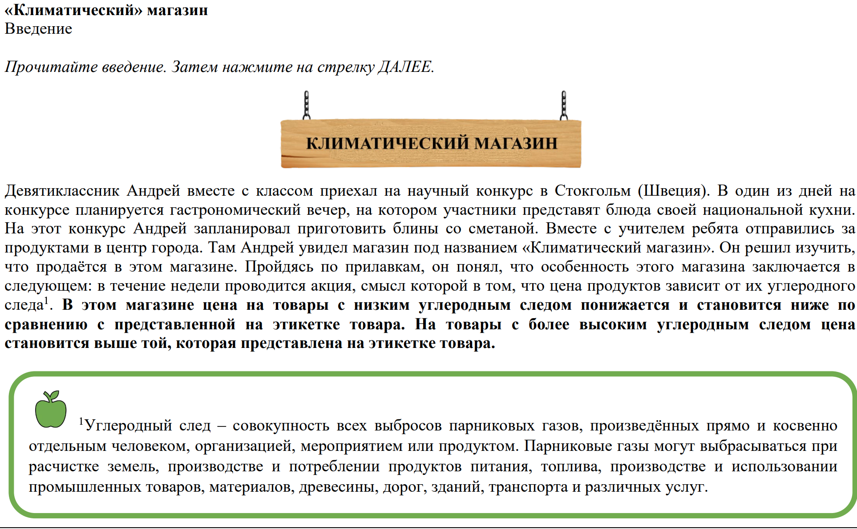
Климатический магазин

Slide 7
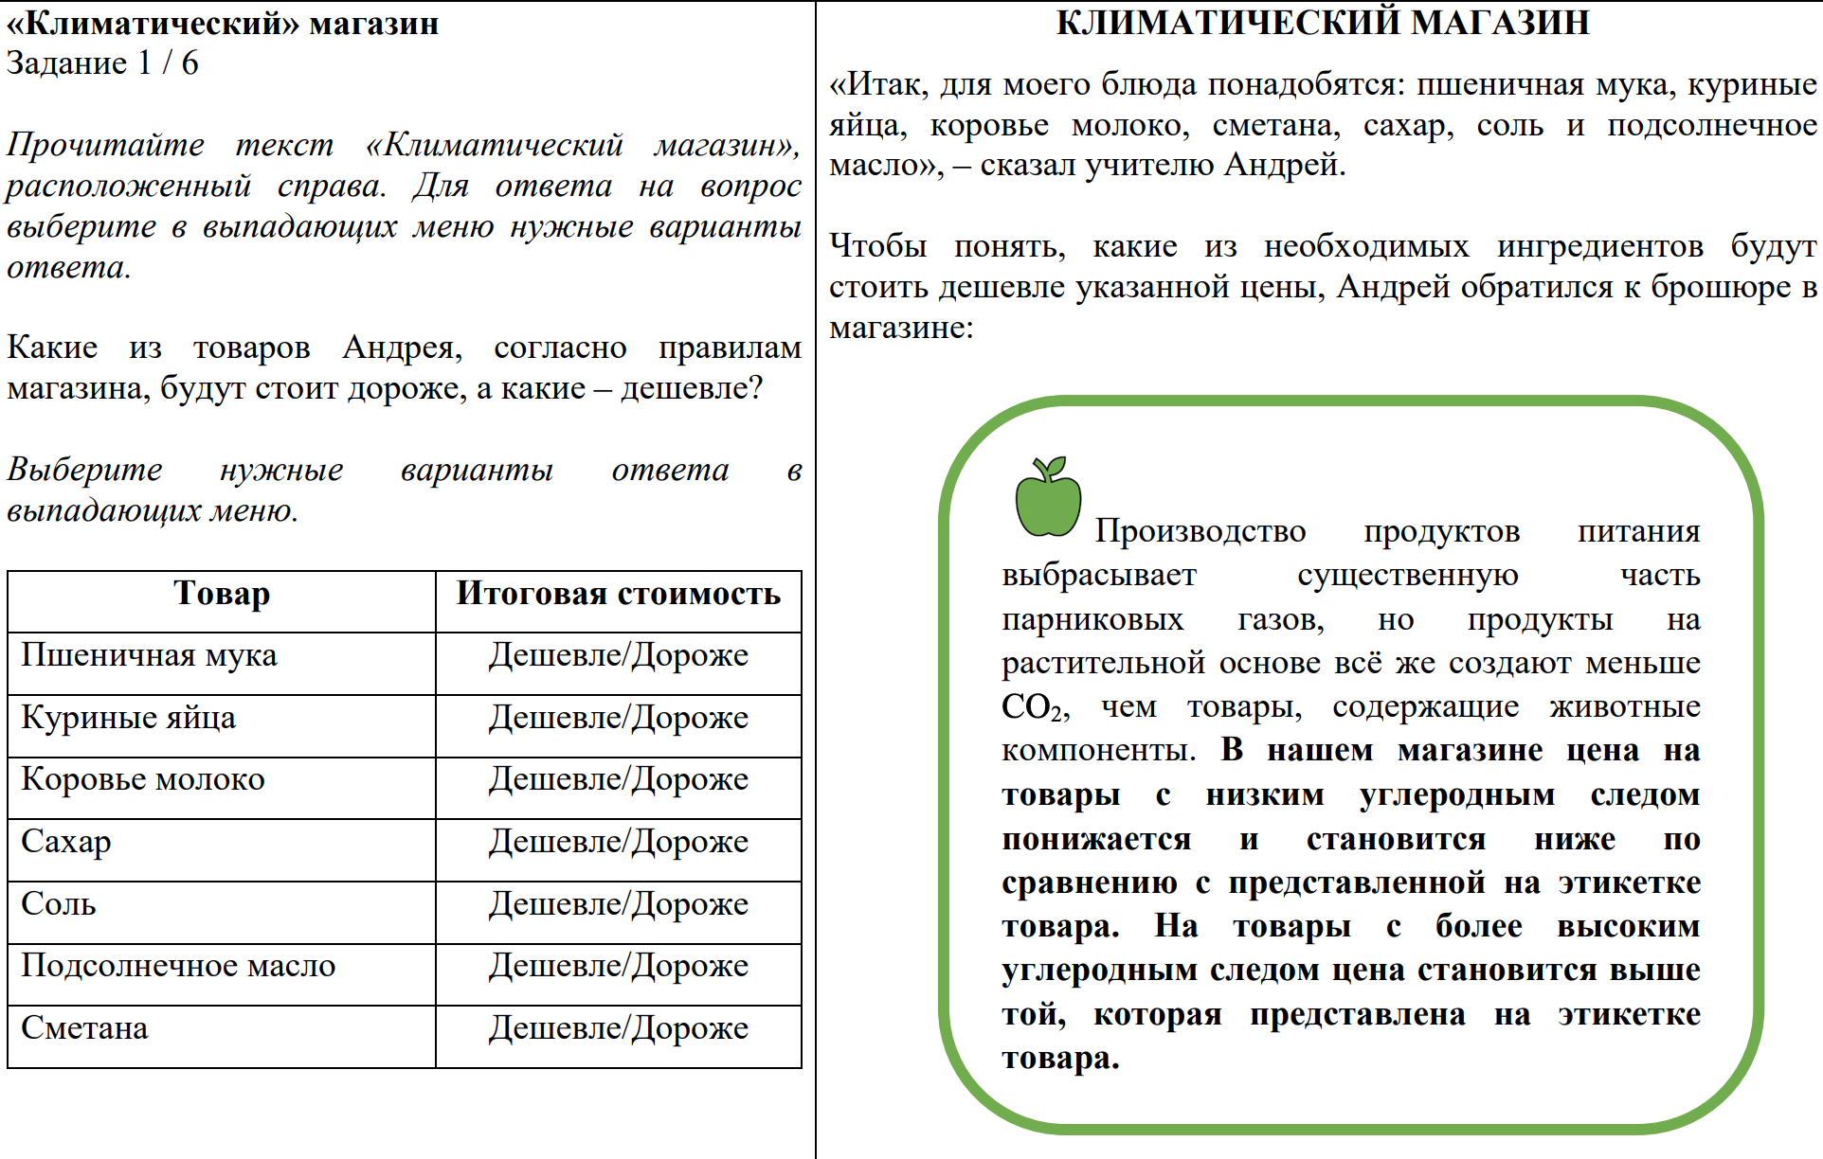
Климатический магазин
http://skiv.instrao.ru/bank-zadaniy/

Slide 8
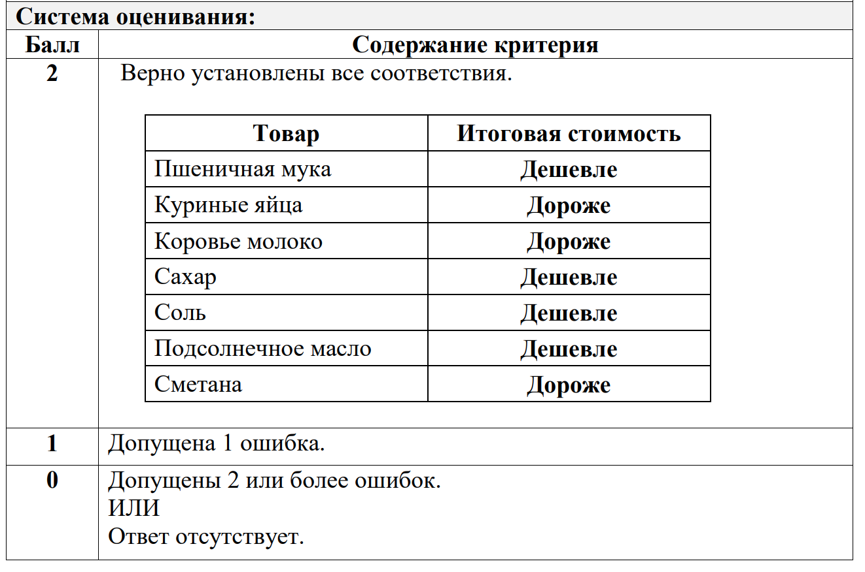
Климатический магазин
http://skiv.instrao.ru/bank-zadaniy/

Slide 9
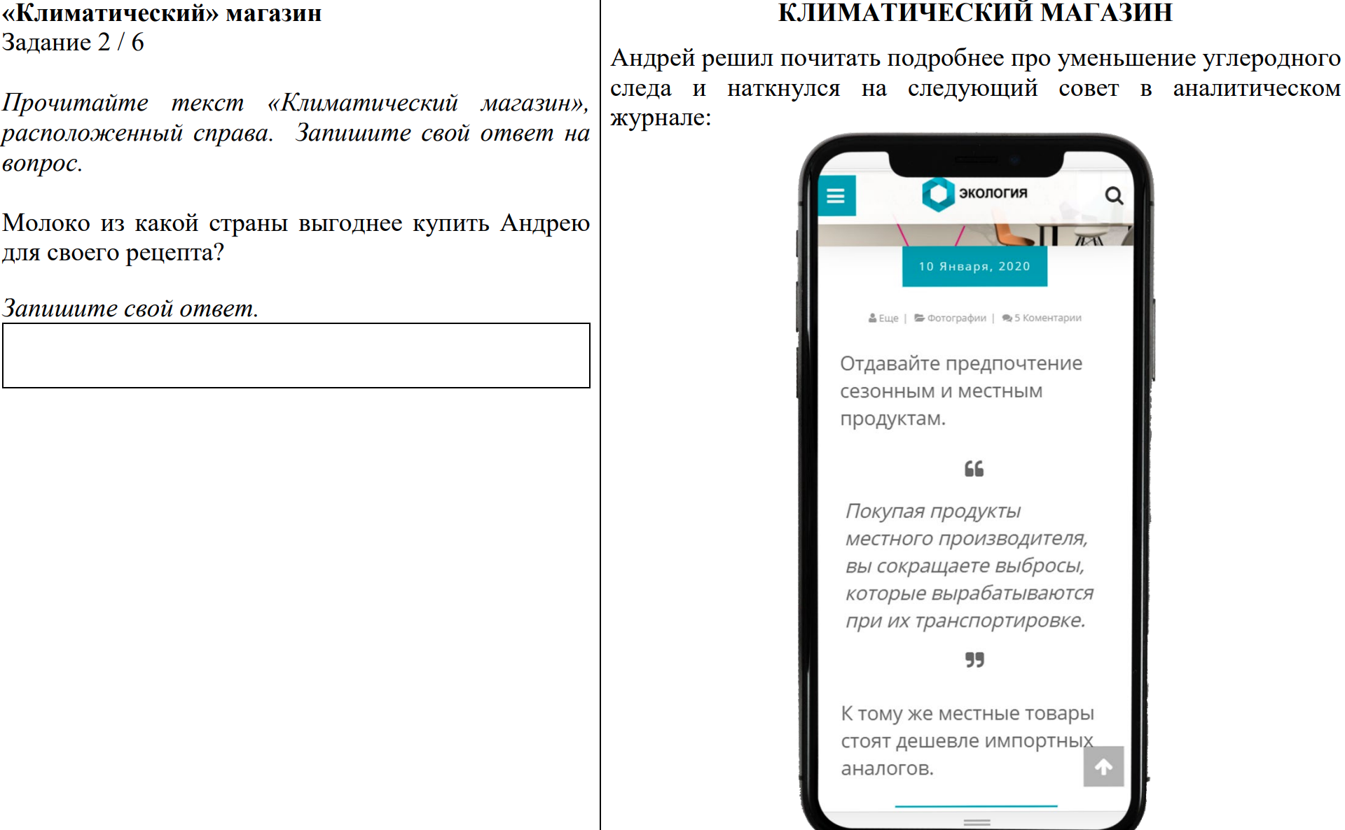
Климатический магазин
http://skiv.instrao.ru/bank-zadaniy/

Slide 10
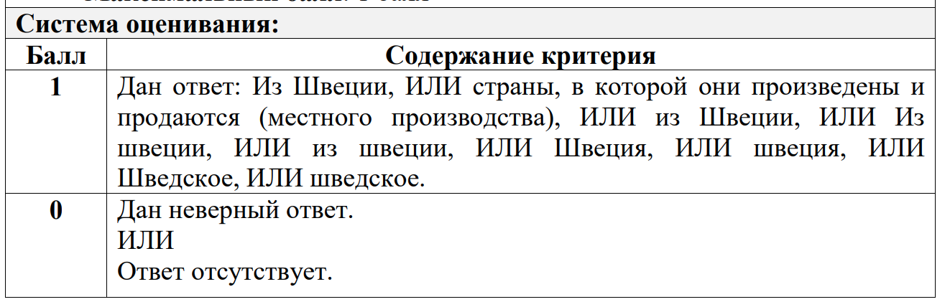
Климатический магазин
http://skiv.instrao.ru/bank-zadaniy/

Slide 11
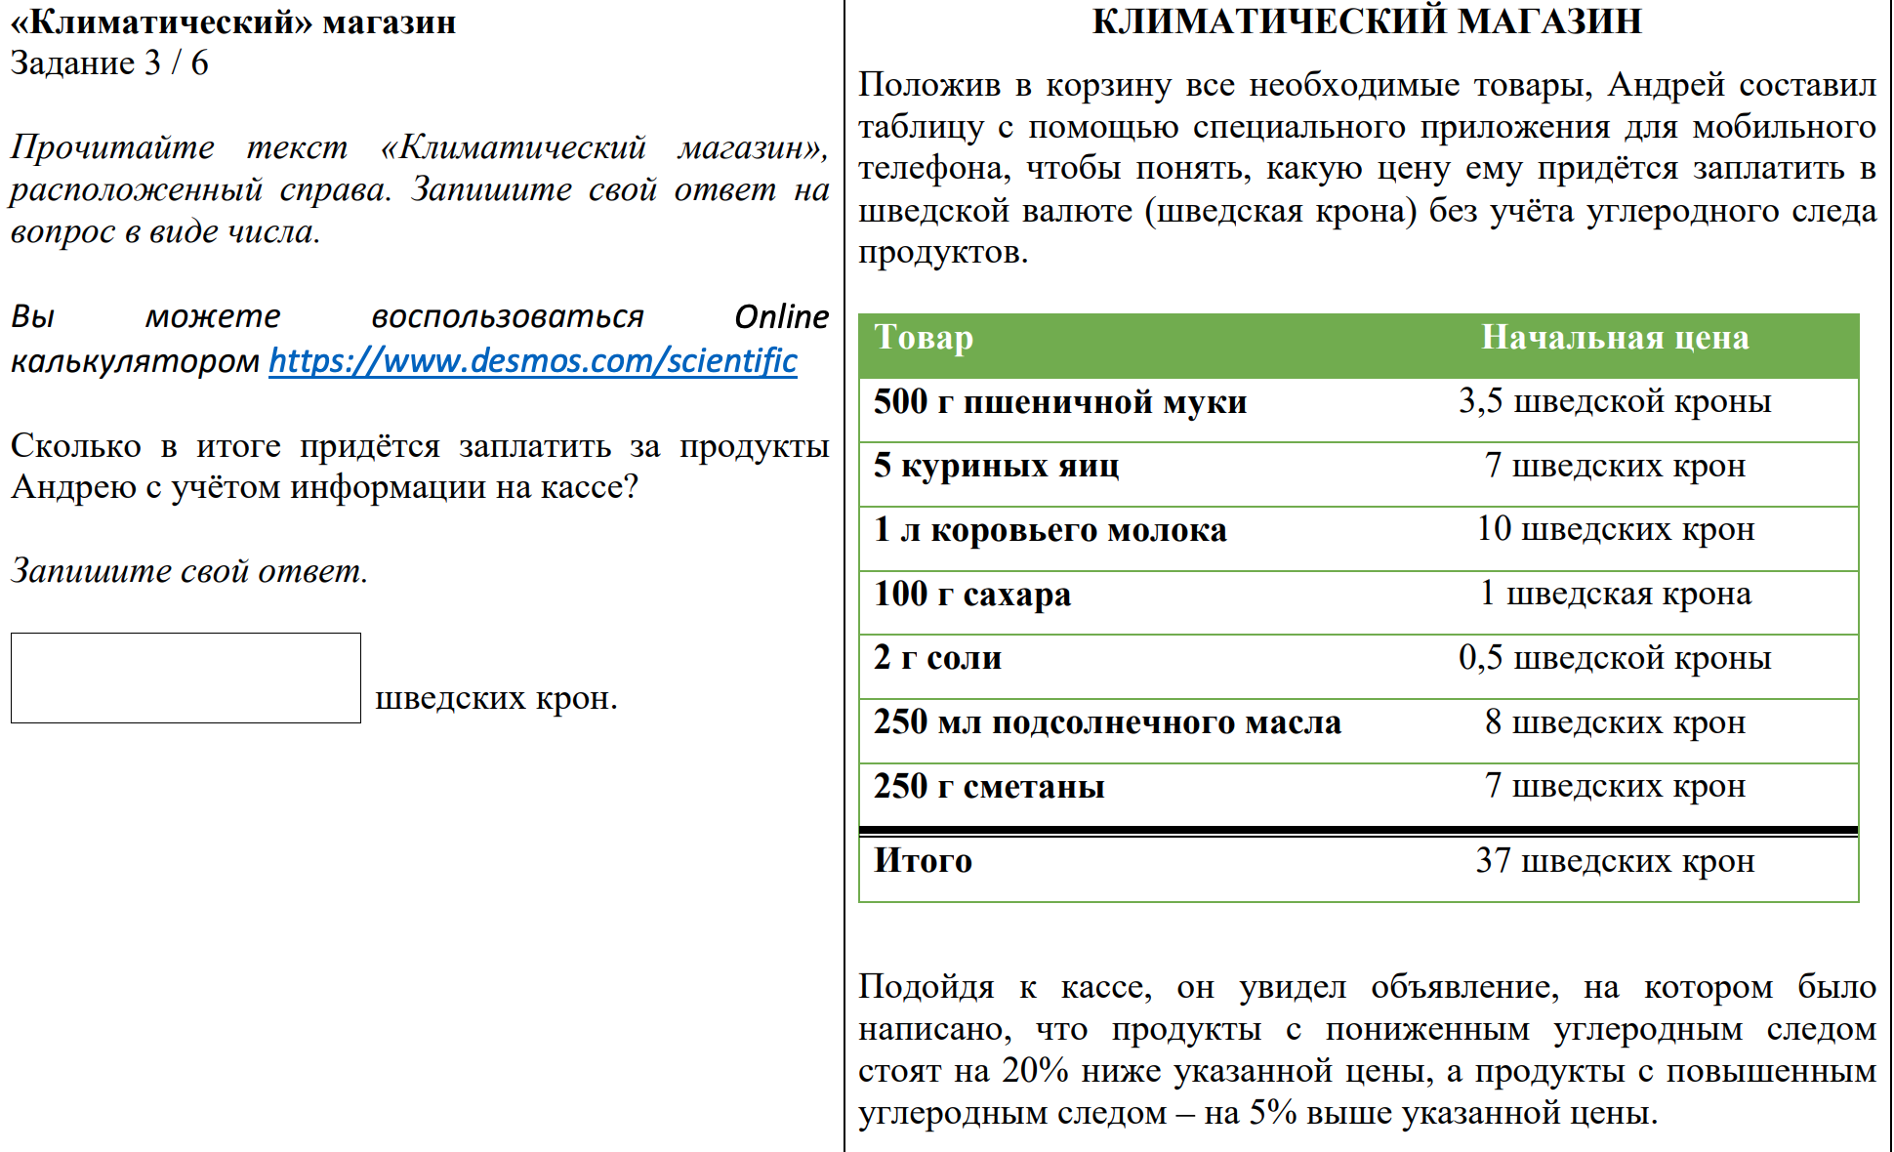
Климатический магазин
http://skiv.instrao.ru/bank-zadaniy/

Slide 12
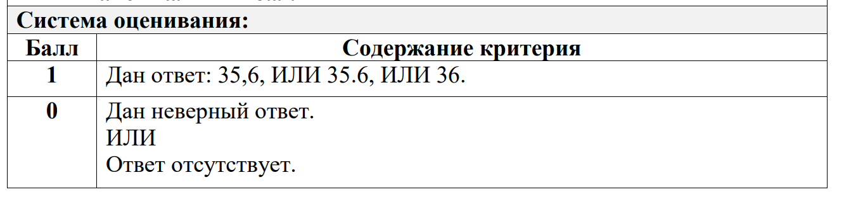
Климатический магазин
http://skiv.instrao.ru/bank-zadaniy/

Slide 13
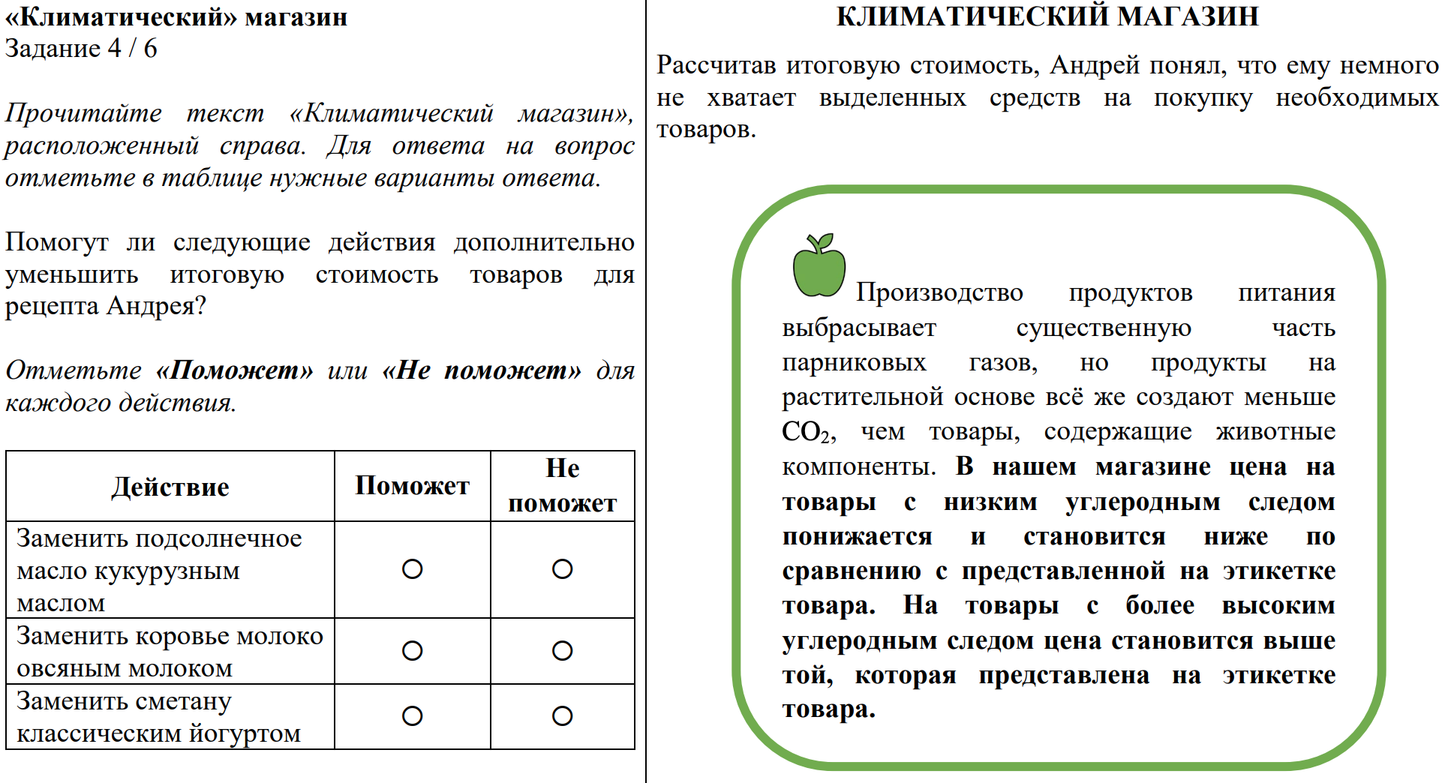
Климатический магазин
http://skiv.instrao.ru/bank-zadaniy/

Slide 14
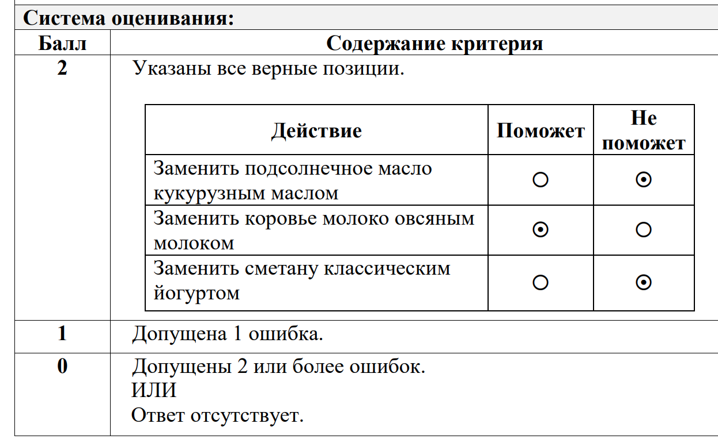
Климатический магазин
http://skiv.instrao.ru/bank-zadaniy/

Slide 15
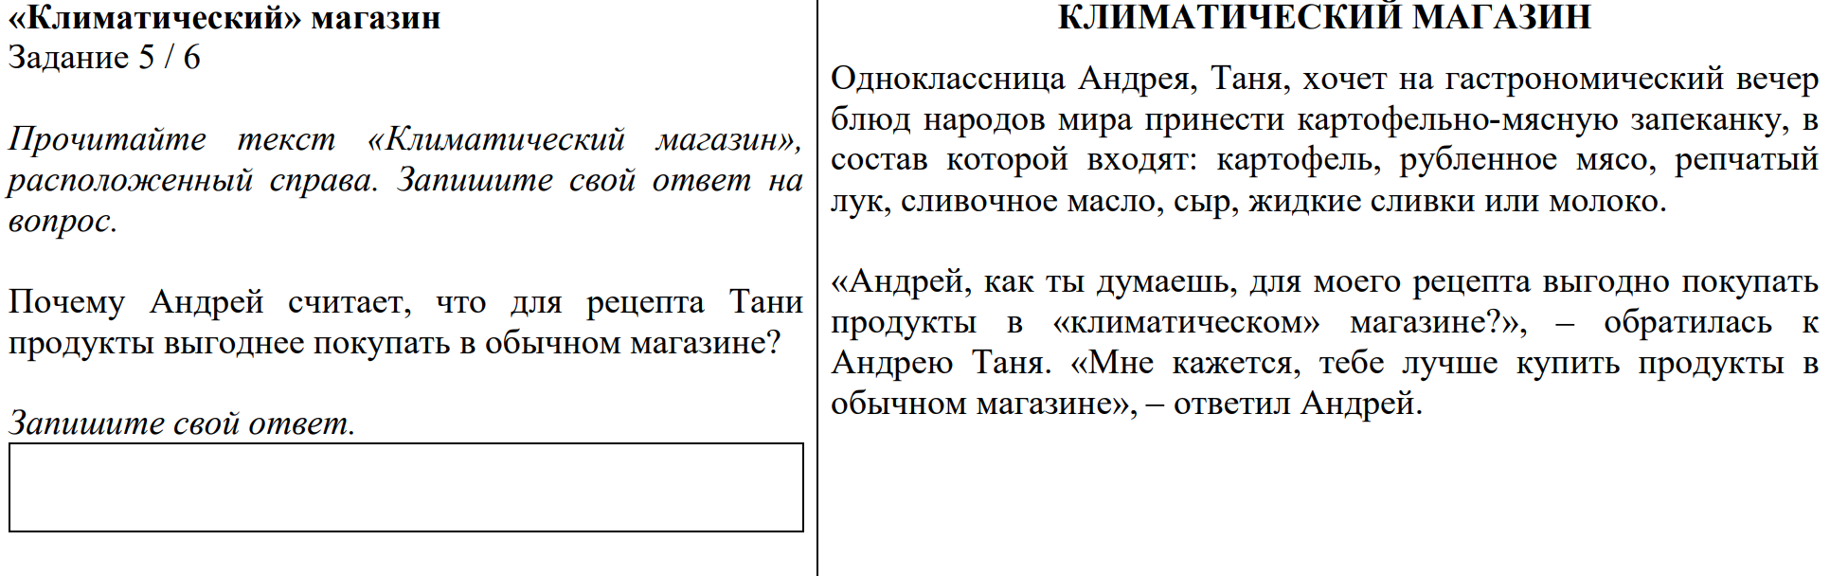
Климатический магазин
http://skiv.instrao.ru/bank-zadaniy/

Slide 16
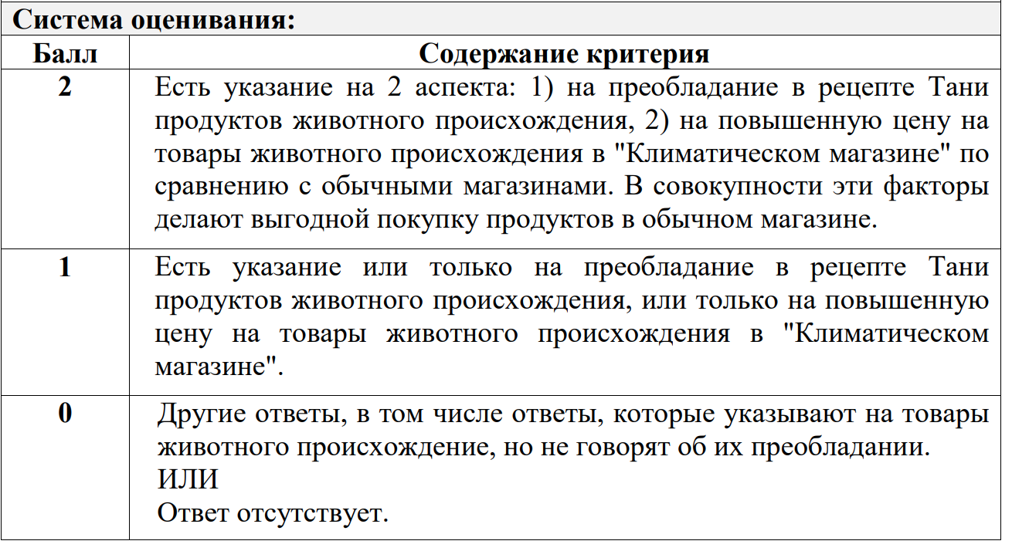
Климатический магазин
http://skiv.instrao.ru/bank-zadaniy/

Slide 17
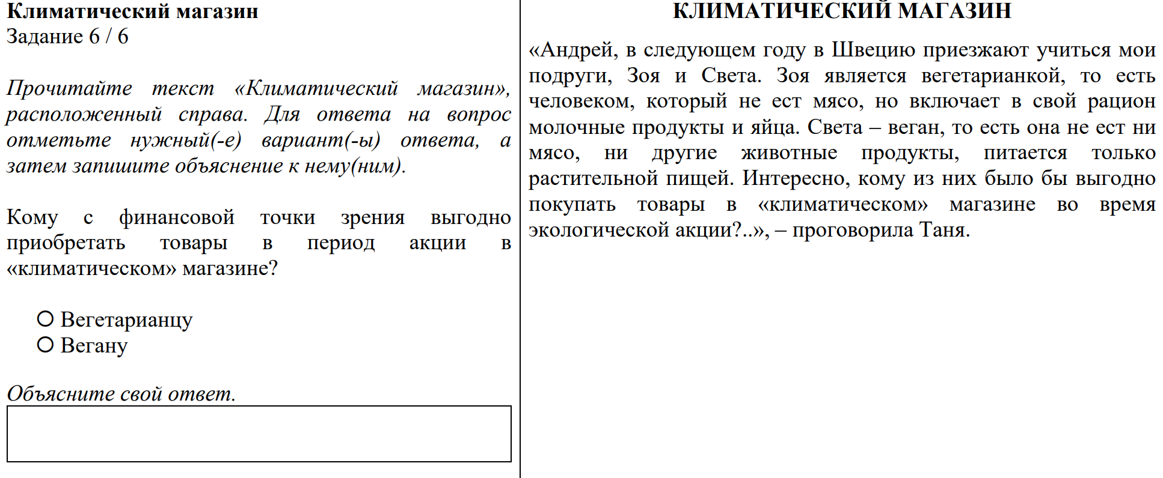
Климатический магазин
http://skiv.instrao.ru/bank-zadaniy/

Slide 18
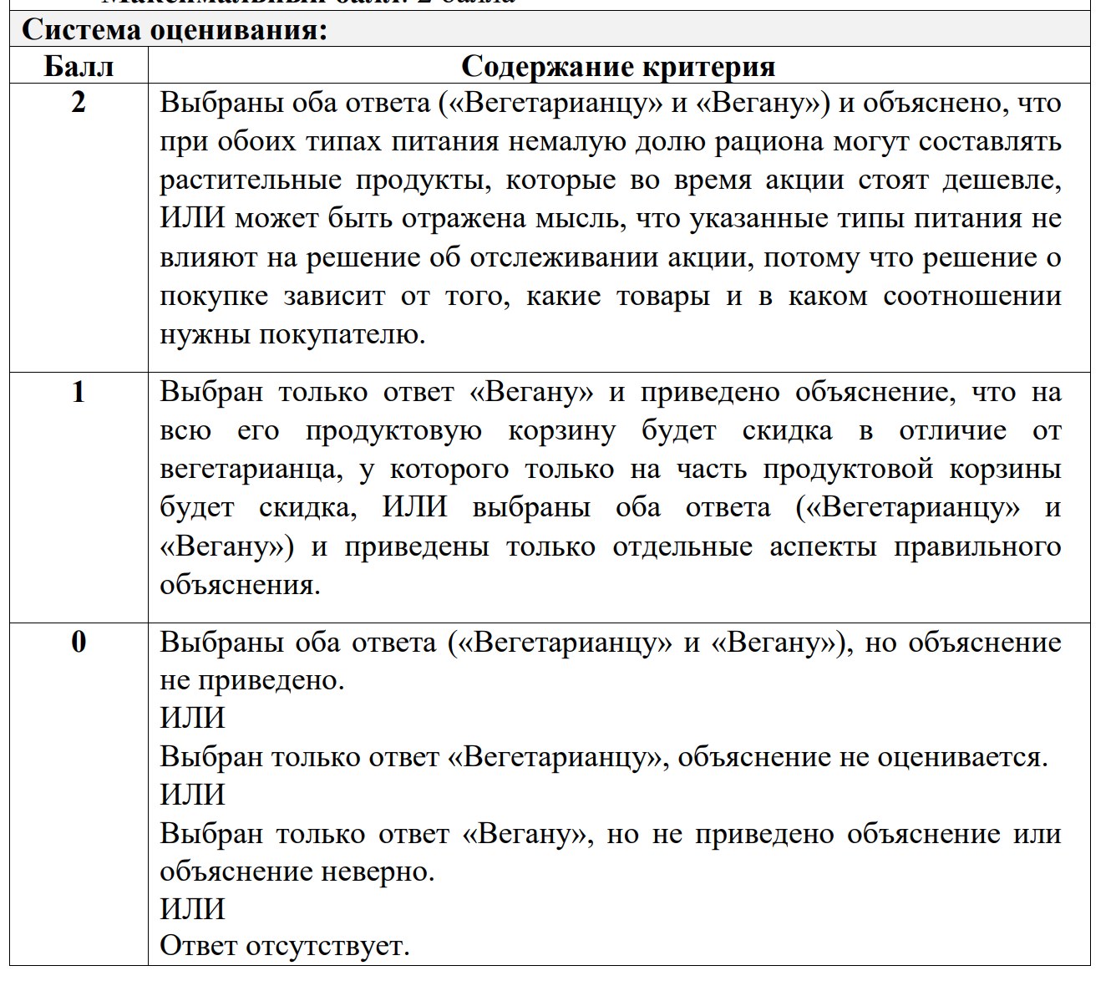
Климатический магазин
http://skiv.instrao.ru/bank-zadaniy/

Slide 19
Дорабатываем данный комплекс заданиями по естественнонаучной грамотности
Какие вопросы можно было бы сформулировать к этой ситуации с позиций естественнонаучной грамотности?

Slide 20
Дорабатываем данный комплекс заданиями по естественнонаучной грамотности
Какие вопросы можно было бы сформулировать к этой ситуации с позиций естественнонаучной грамотности?
1. Почему пища животного происхождения даёт больше углеродных выбросов? Дайте объяснение.
(Как представить содержание критерия?)
2. Почему увеличение углеродного выброса связано с транспортировкой?
(Как представить содержание критерия?)

Slide 21
Дорабатываем комплекс заданиями по естественнонаучной грамотности
Какие вопросы можно было бы сформулировать к этой ситуации с позиций естественнонаучной грамотности?
3. Таня решила перейти на диетический режим питания и использовать больше продуктов растительного происхождения. Она приступила к составлению сбалансированного диетического меню на неделю.
Какая информация понадобится Тане, чтобы решить эту задачу? Какие группы данных необходимы ей для составления сбалансированного меню и оптимизации расходов?

Slide 22
Дорабатываем данный комплекс заданиями по естественнонаучной грамотности
Какие вопросы можно было бы сформулировать к этой ситуации с позиций естественнонаучной грамотности?
3. Таня решила перейти на диетический режим питания и использовать больше продуктов растительного происхождения. Она приступила к составлению сбалансированного диетического меню на неделю.
Какая информация понадобится Тане, чтобы решить эту задачу? Какие группы данных необходимы ей для составления сбалансированного меню и оптимизации расходов?
(С точки зрения калорийности, представленности белков, жиров, углеводов, с точки зрения углеродного следа, с точки зрения цены – комбинации по 3-м параметрам)

Slide 23
Дорабатываем данный комплекс заданиями по естественнонаучной грамотности
Какие вопросы можно было бы сформулировать к этой ситуации с позиций естественнонаучной грамотности?
4. Составьте список продуктов с данными по содержанию в них а) калорий; б) белков, жиров, углеводов; в) данными по цене продуктов, г) данными по углеродным выбросам, связанными с производством продуктов.
5. Составьте оптимальную диету для Тани с учётом 3-х групп данных. (Комбинация по трём параметрам).
Анализ больших групп данных - вот это примерно ждёт нас в 2025 году.

Slide 24
Разрабатываем новый комплекс на основе интеграции
Какие другие сюжеты можно предложить для заданий, объединяющих развивающие потенциалы естественнонаучной и финансовой грамотности?

Slide 25
Спасибо за внимание!

